Slide 1
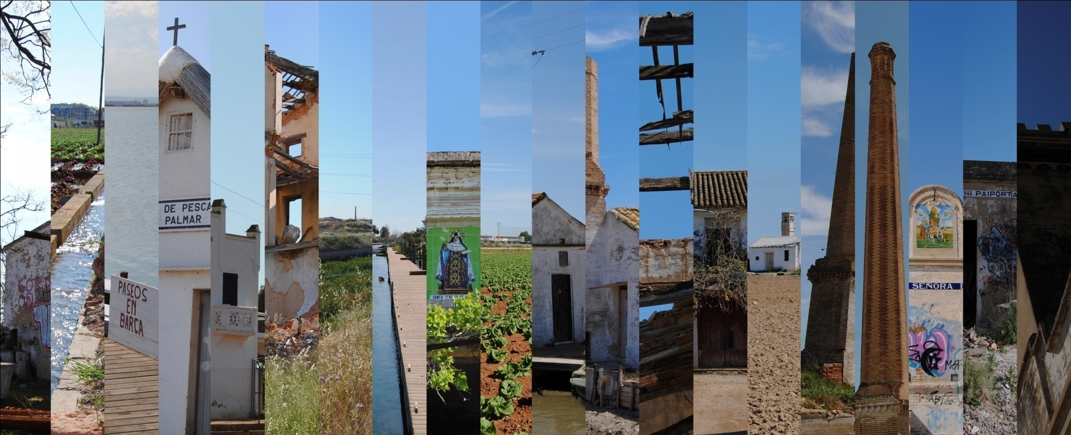


Proyecto Final de Grado
Julio 2013
[La Rambla del Poyo a su paso por la Huerta de Valencia: arquitectura rural y territorio]
AUTOR: Rubén García Lozano
TUTORA: María Teresa Gil Piqueras
TALLER CIENTIFICO-TÉCNICO 13: Patrimonio y Territorio

Slide 2
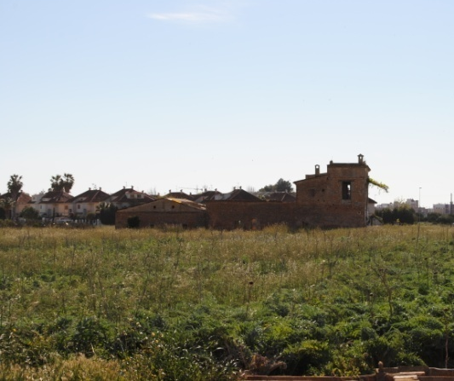
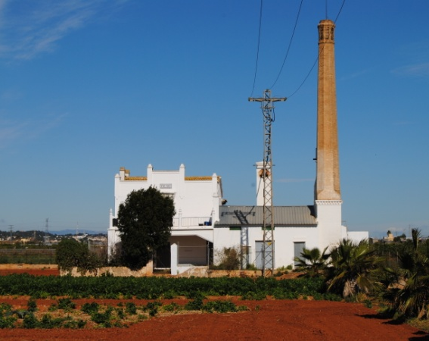
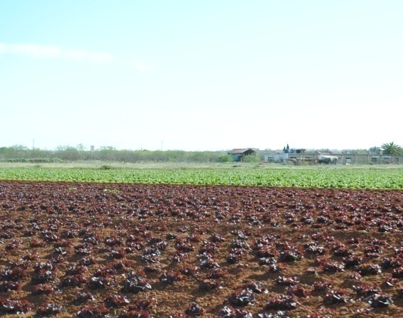
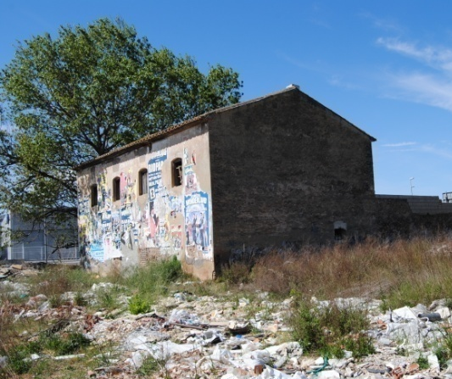
INDICE
[La Rambla del Poyo a su paso por la Huerta de Valencia: arquitectura rural y territorio]
1. Introducción y justificación
2. Objetivos del proyecto
3. Metodología
4. Conclusiones

Slide 3
INDICE
[La Rambla del Poyo a su paso por la Huerta de Valencia: arquitectura rural y territorio]
1. Introducción y justificación
2. Objetivos del proyecto
3. Metodología
4. Conclusiones

Slide 4
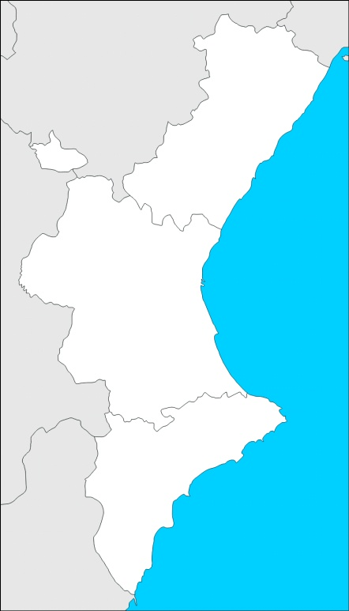
INTRODUCCIÓN
[La Rambla del Poyo a su paso por la Huerta de Valencia: arquitectura rural y territorio]
RAMBLA DEL POYO
Situada al este de la provincia de Valencia, entre los ríos Júcar y Turia.
Atraviesa las comarcas de la Hoya de Buñol y la Huerta de Valencia.
Nace en la Sierra de Cabrera (Buñol) y desemboca en la Albufera de Valencia.
58 kilómetros de largo.
HUERTA DE VALENCIA
Al este de la provincia de Valencia.
Extensión total de 629 km².
-Se divide en 3 grandes subcomarcas: la Huerta Norte, la Huerta Oeste y la Huerta Sur.

Slide 5
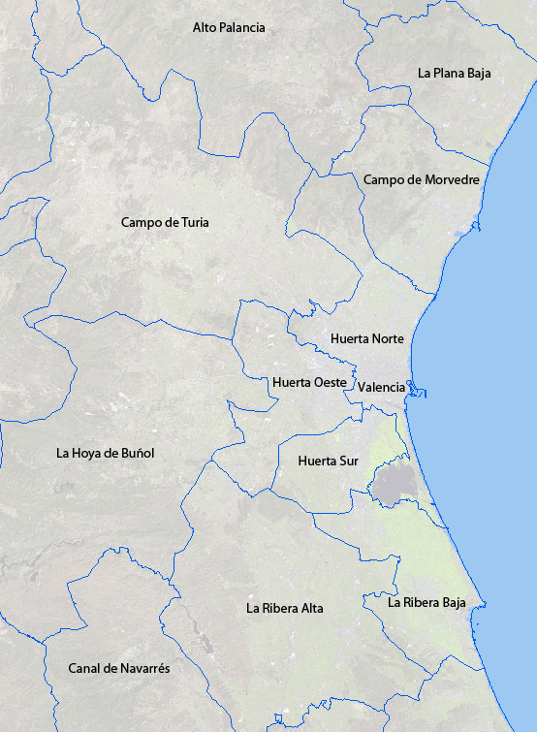
INTRODUCCIÓN
[La Rambla del Poyo a su paso por la Huerta de Valencia: arquitectura rural y territorio]
RAMBLA DEL POYO
Situada al este de la provincia de Valencia, entre los ríos Júcar y Turia.
Atraviesa las comarcas de la Hoya de Buñol y la Huerta de Valencia.
Nace en la Sierra de Cabrera (Buñol) y desemboca en la Albufera de Valencia.
58 kilómetros de largo.
HUERTA DE VALENCIA
Al este de la provincia de Valencia.
Extensión total de 629 km².
-Se divide en 3 grandes subcomarcas: la Huerta Norte, la Huerta Oeste y la Huerta Sur.

Slide 6
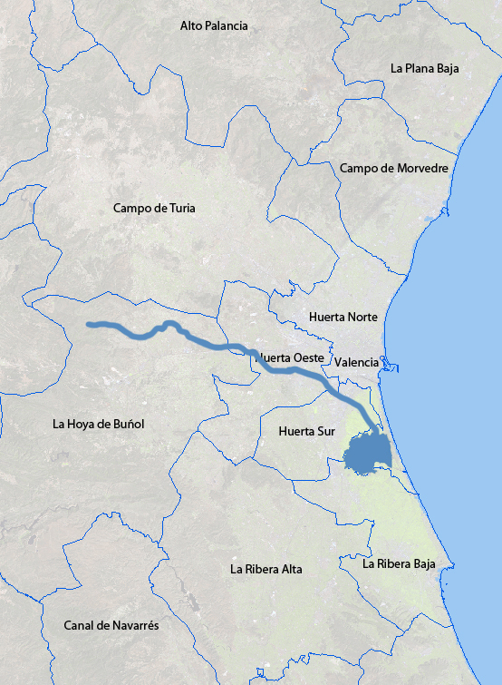
INTRODUCCIÓN
[La Rambla del Poyo a su paso por la Huerta de Valencia: arquitectura rural y territorio]
RAMBLA DEL POYO
Situada al este de la provincia de Valencia, entre los ríos Júcar y Turia.
Atraviesa las comarcas de la Hoya de Buñol y la Huerta de Valencia.
Nace en la Sierra de Cabrera (Buñol) y desemboca en la Albufera de Valencia.
58 kilómetros de largo.
HUERTA DE VALENCIA
Al este de la provincia de Valencia.
Extensión total de 629 km².
-Se divide en 3 grandes subcomarcas: la Huerta Norte, la Huerta Oeste y la Huerta Sur.

Slide 7
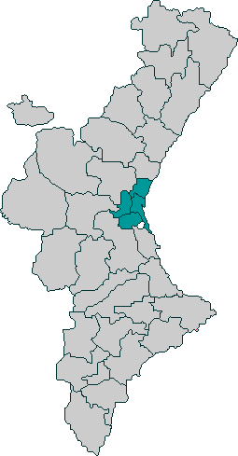
INTRODUCCIÓN
[La Rambla del Poyo a su paso por la Huerta de Valencia: arquitectura rural y territorio]
RAMBLA DEL POYO
Situada al este de la provincia de Valencia, entre los ríos Júcar y Turia.
Atraviesa las comarcas de la Hoya de Buñol y la Huerta de Valencia.
Nace en la Sierra de Cabrera (Buñol) y desemboca en la Albufera de Valencia.
58 kilómetros de largo.
HUERTA DE VALENCIA
Al este de la provincia de Valencia.
Extensión total de 629 km².
-Se divide en 3 grandes subcomarcas: la Huerta Norte, la Huerta Oeste y la Huerta Sur.

Slide 8
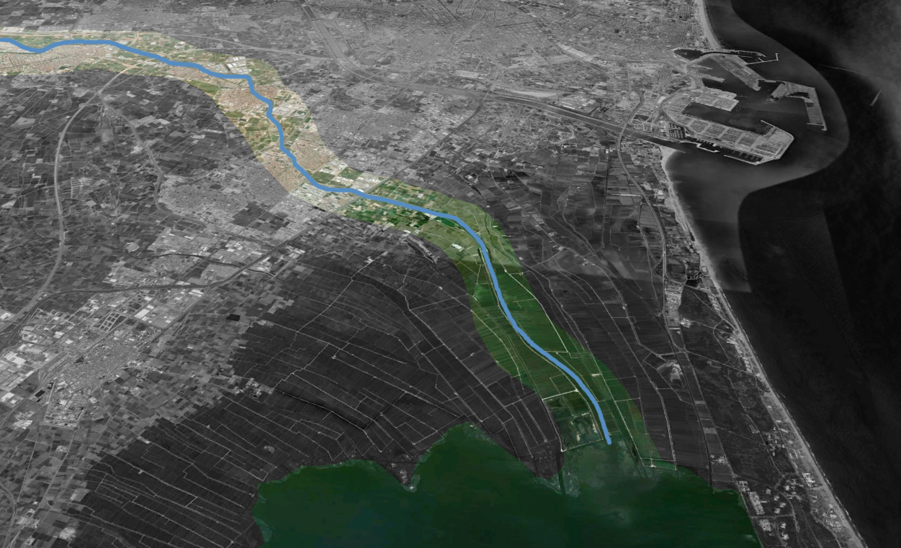
INTRODUCCIÓN
[La Rambla del Poyo a su paso por la Huerta de Valencia: arquitectura rural y territorio]
AREA OBJETO DE ESTUDIO
El área de estudio se centra en los municipios que atraviesa la rambla desde su desembocadura en la Albufera hasta el municipio de Picaña (14 km).

Slide 9
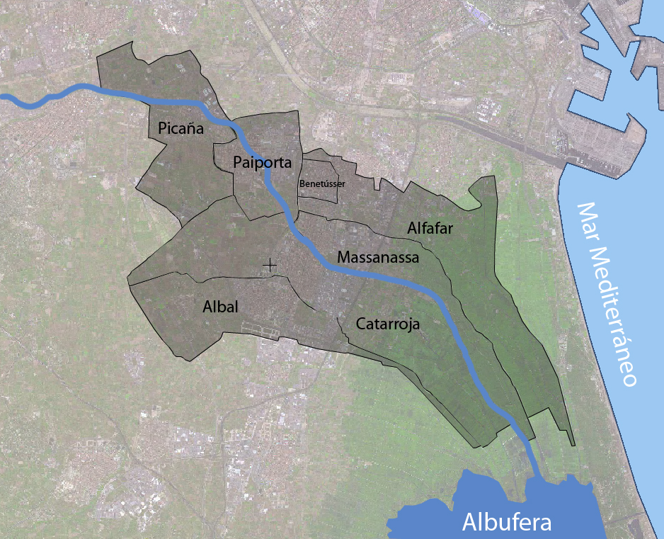
INTRODUCCIÓN
[La Rambla del Poyo a su paso por la Huerta de Valencia: arquitectura rural y territorio]
AREA OBJETO DE ESTUDIO
Municipios:
Albal
Alfafar
Benetússer
Catarroja
Massanassa
Paiporta
Picaña

Slide 10
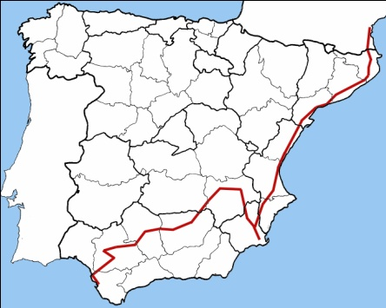
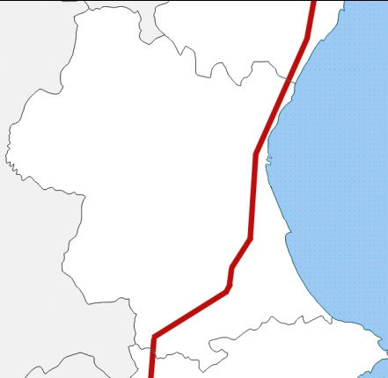
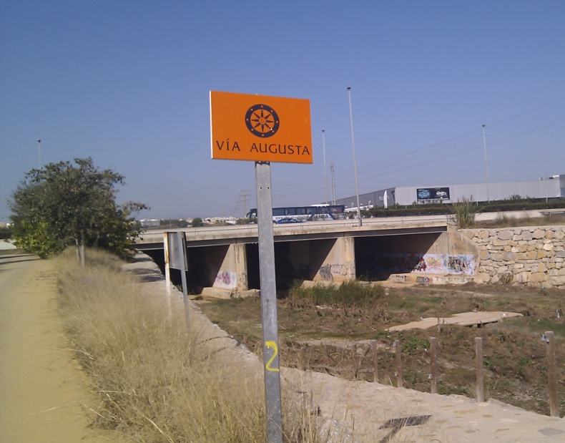
JUSTIFICACIÓN
[La Rambla del Poyo a su paso por la Huerta de Valencia: arquitectura rural y territorio]
AREA OBJETO DE ESTUDIO
- Zona de gran patrimonio histórico, rural y natural:
Vía Augusta.
Acequias de Favara y Faitanar.
Parque natural de la Albufera de Valencia.
- Importancia de la Rambla del Poyo en la zona:
Campos de cultivo
Arquitectura asociada a la rambla y a las acequias (motores, molinos, alquerías...)
- Falta de conservación del patrimonio rural, especialmente de algunos motores, tipología predominante en la zona (desmantelados, en ruinas…)

Slide 11
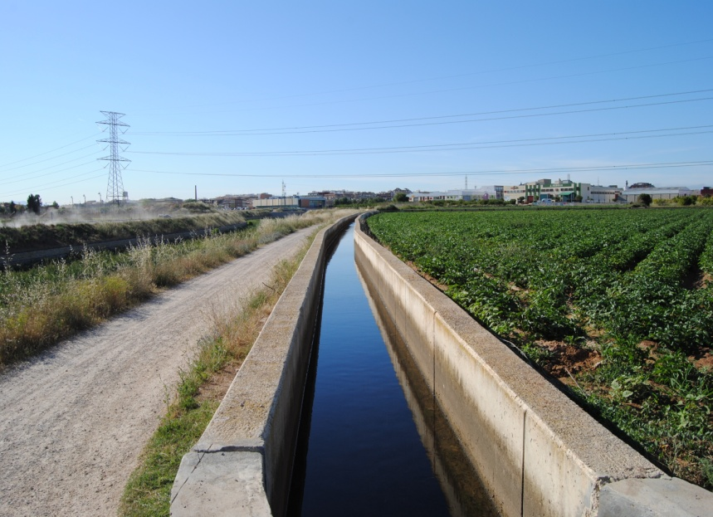
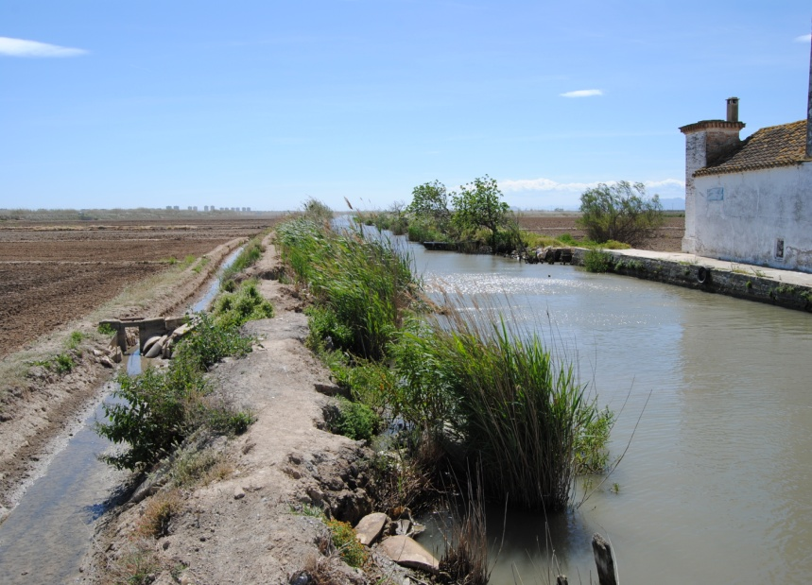
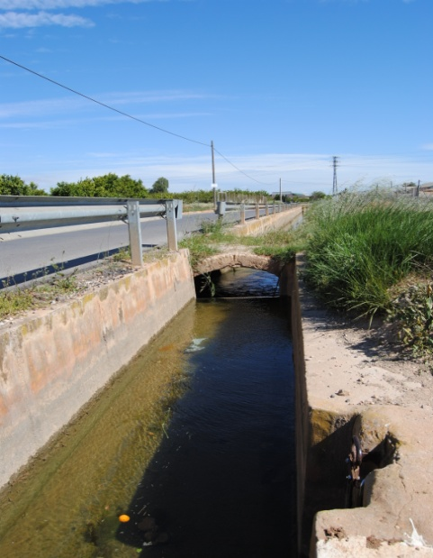
JUSTIFICACIÓN
[La Rambla del Poyo a su paso por la Huerta de Valencia: arquitectura rural y territorio]
AREA OBJETO DE ESTUDIO
- Zona de gran patrimonio histórico, rural y natural:
Vía Augusta.
Acequias de Favara y Faitanar.
Parque natural de la Albufera de Valencia.
- Importancia de la Rambla del Poyo en la zona:
Campos de cultivo
Arquitectura asociada a la rambla y a las acequias (motores, molinos, alquerías...)
- Falta de conservación del patrimonio rural, especialmente de algunos motores, tipología predominante en la zona (desmantelados, en ruinas…)

Slide 12
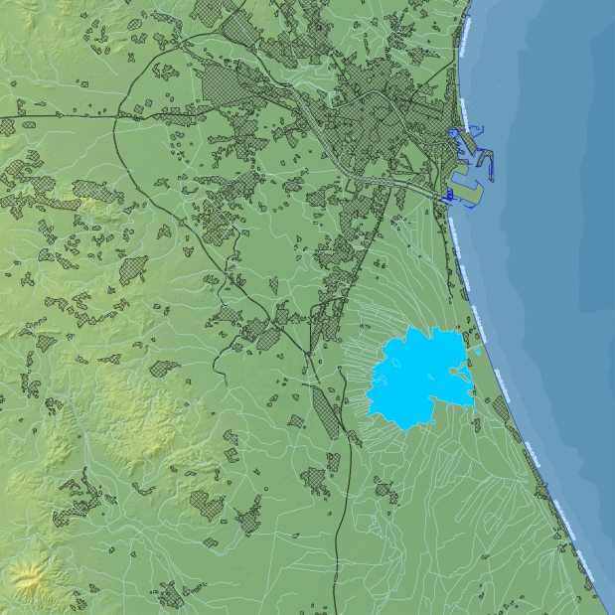
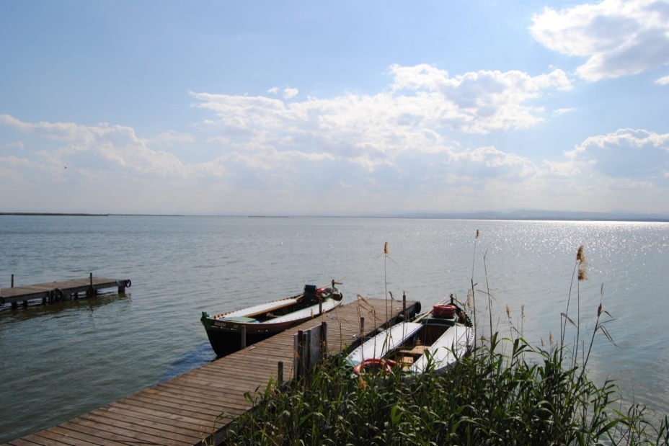
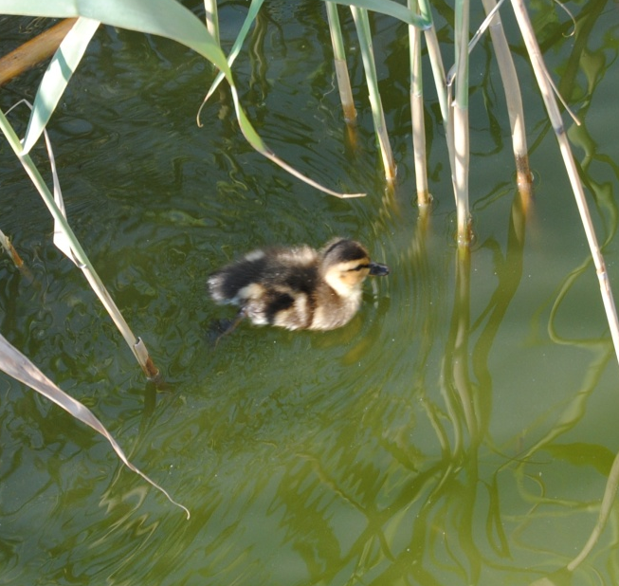
JUSTIFICACIÓN
[La Rambla del Poyo a su paso por la Huerta de Valencia: arquitectura rural y territorio]
AREA OBJETO DE ESTUDIO
- Zona de gran patrimonio histórico, rural y natural:
Vía Augusta.
Acequias de Favara y Faitanar.
Parque natural de la Albufera de Valencia.
- Importancia de la Rambla del Poyo en la zona:
Campos de cultivo
Arquitectura asociada a la rambla y a las acequias (motores, molinos, alquerías...)
- Falta de conservación del patrimonio rural, especialmente de algunos motores, tipología predominante en la zona (desmantelados, en ruinas…)

Slide 13
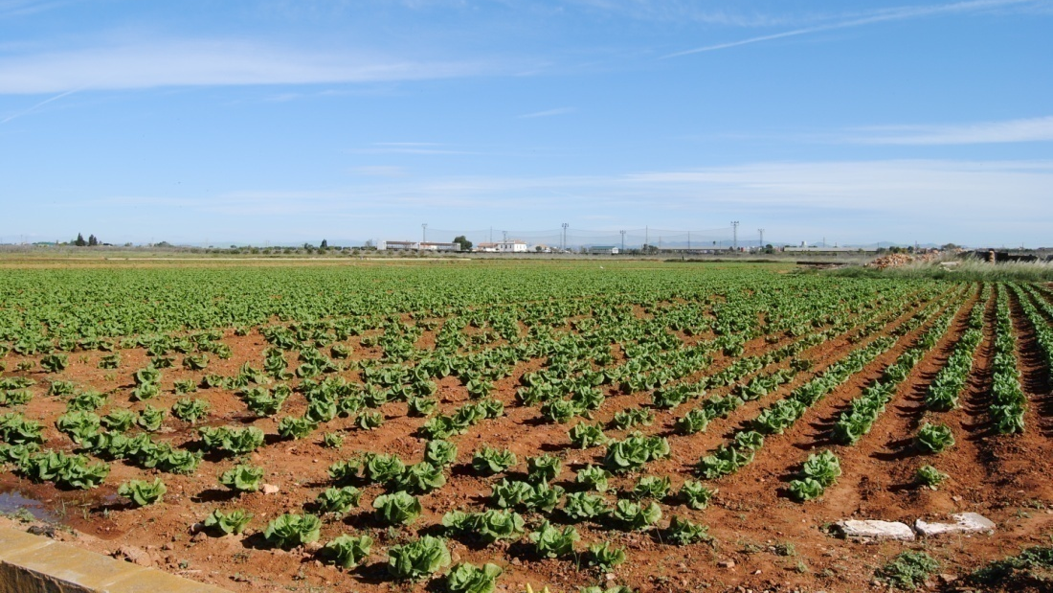
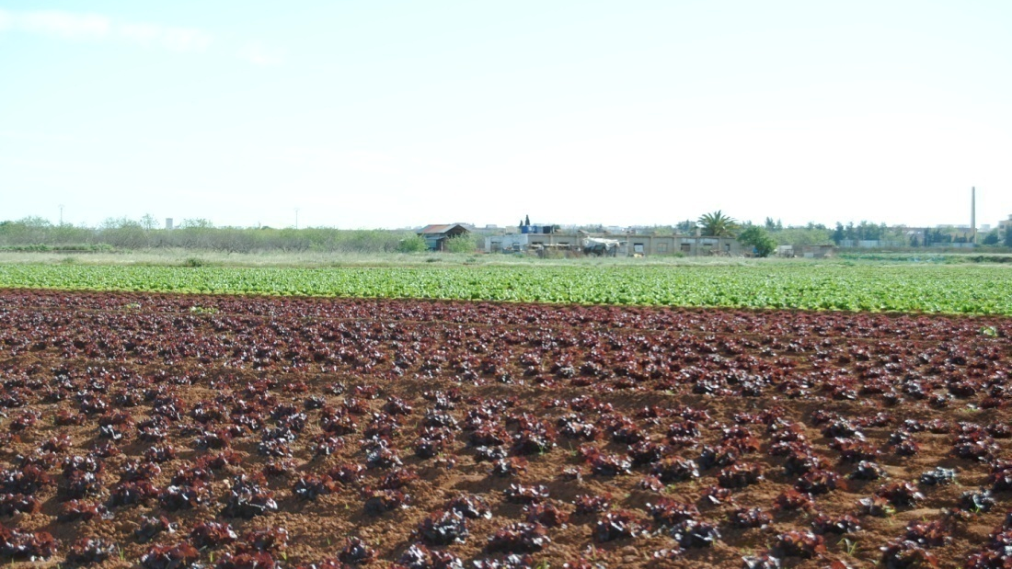
JUSTIFICACIÓN
[La Rambla del Poyo a su paso por la Huerta de Valencia: arquitectura rural y territorio]
AREA OBJETO DE ESTUDIO
- Zona de gran patrimonio histórico, rural y natural:
Vía Augusta.
Acequias de Favara y Faitanar.
Parque natural de la Albufera de Valencia.
- Importancia de la Rambla del Poyo en la zona:
Campos de cultivo.
Arquitectura asociada a la rambla y a las acequias (motores, molinos, alquerías...).
- Falta de conservación del patrimonio rural, especialmente de algunos motores, tipología predominante en la zona (desmantelados, en ruinas…)

Slide 14
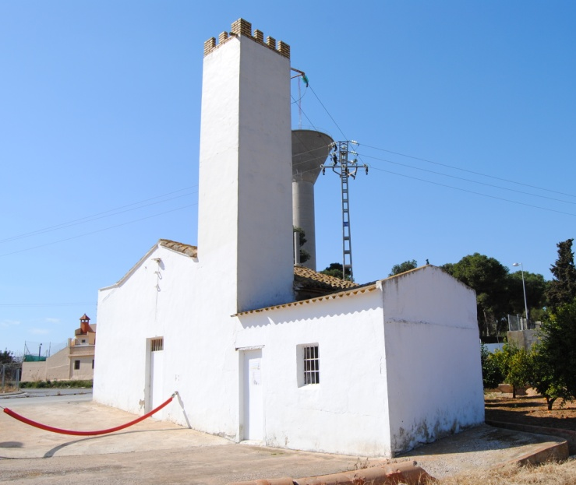
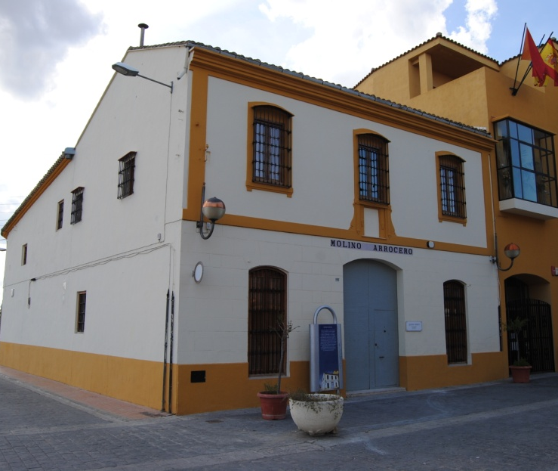
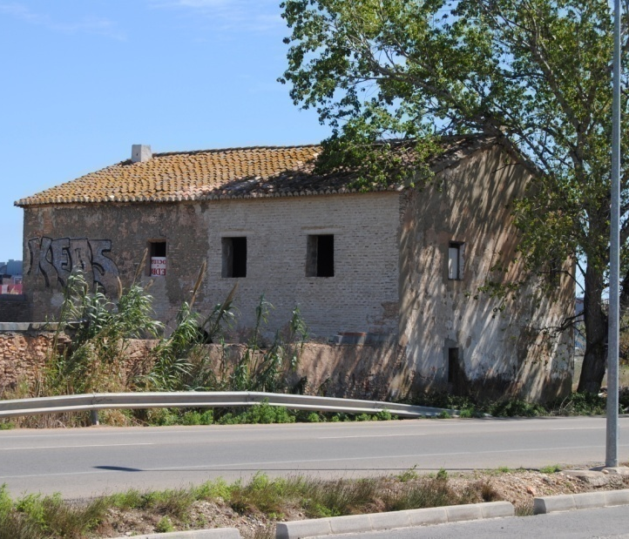
JUSTIFICACIÓN
[La Rambla del Poyo a su paso por la Huerta de Valencia: arquitectura rural y territorio]
AREA OBJETO DE ESTUDIO
- Zona de gran patrimonio histórico, rural y natural:
Vía Augusta.
Acequias de Favara y Faitanar.
Parque natural de la Albufera de Valencia.
- Importancia de la Rambla del Poyo en la zona:
Campos de cultivo
Arquitectura asociada a la rambla y a las acequias (motores, molinos, alquerías...)
- Falta de conservación del patrimonio rural, especialmente de algunos motores, tipología predominante en la zona (desmantelados, en ruinas…)

Slide 15
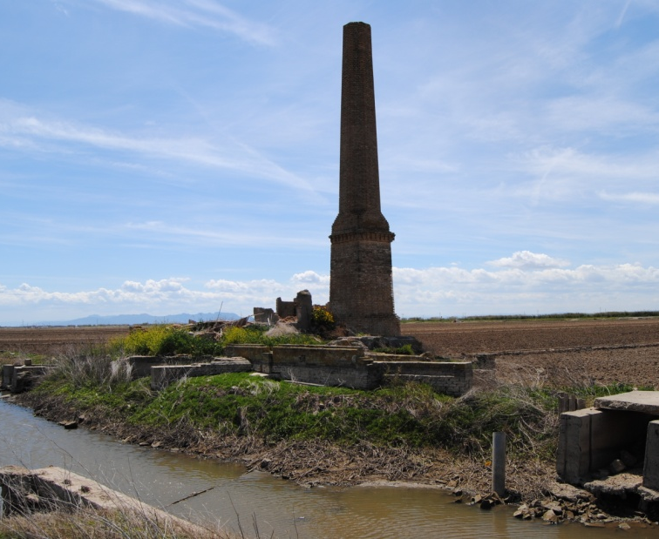
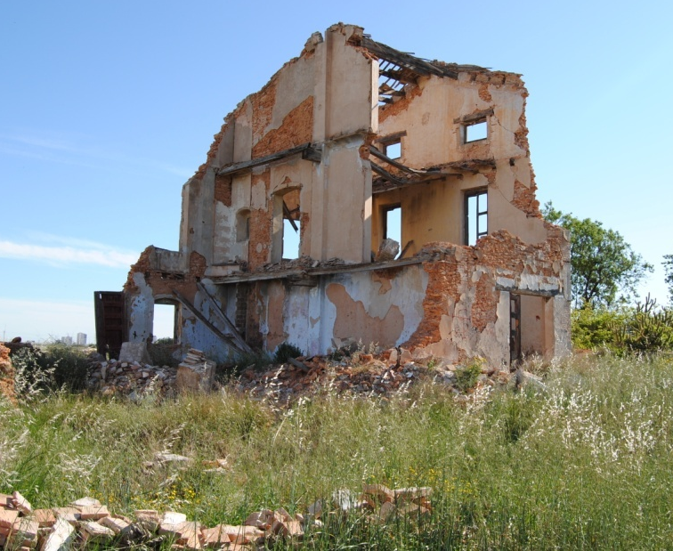
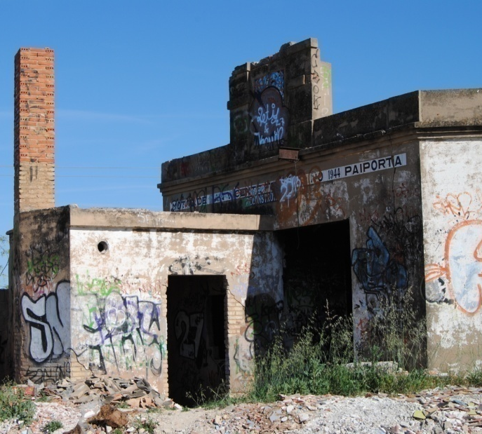
JUSTIFICACIÓN
[La Rambla del Poyo a su paso por la Huerta de Valencia: arquitectura rural y territorio]
AREA OBJETO DE ESTUDIO
- Zona de gran patrimonio histórico, rural y natural:
Vía Augusta.
Acequias de Favara y Faitanar.
Parque natural de la Albufera de Valencia.
- Importancia de la Rambla del Poyo en la zona:
Campos de cultivo
Arquitectura asociada a la rambla y a las acequias (motores, molinos, alquerías...)
- Falta de conservación del patrimonio rural, especialmente de algunos motores, tipología predominante en la zona (desmantelados, en ruinas…)

Slide 16
INDICE
[La Rambla del Poyo a su paso por la Huerta de Valencia: arquitectura rural y territorio]
1. Introducción y justificación
2. Objetivos del proyecto
3. Metodología
4. Conclusiones

Slide 17
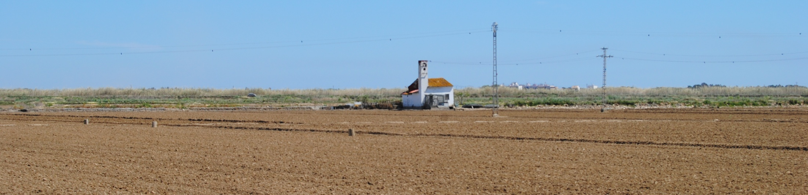
OBJETIVOS
[La Rambla del Poyo a su paso por la Huerta de Valencia: arquitectura rural y territorio]
OBJETIVO PRINCIPAL
Análisis general de la arquitectura rural de la zona, mediante un proceso de inventariado y catalogación.
Dar a conocer la ubicación de los elementos y contribuir a difundir la riqueza del patrimonio, para lograr una mejora en su protección y conservación.

Slide 18
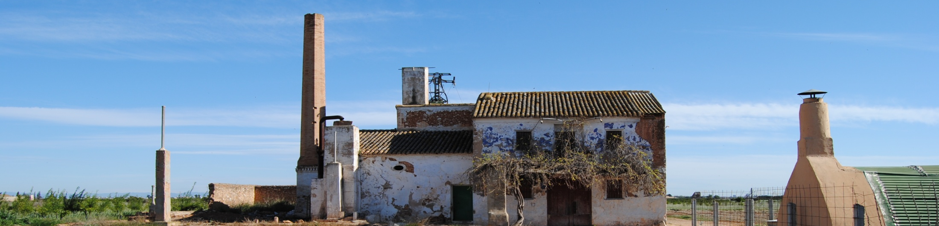
OBJETIVOS
[La Rambla del Poyo a su paso por la Huerta de Valencia: arquitectura rural y territorio]
OBJETIVO ESPECIFICOS
• Localizar los elementos arquitectónicos, para realizar el inventariado de los bienes asociados a la Rambla del Poyo y a sus municipios próximos.
• Llevar a cabo un estudio geográfico y de los distintos tipos de paisajes tanto de la zona de la rambla como de sus alrededores (municipios, La Albufera etc...).
• Analizar los recursos localizados, conociendo la evolución de los asentamientos urbanos del territorio, para encontrar la relación del edificio con su ubicación.
• Realizar el levantamiento arquitectónico de un motor y hacer una propuesta de rehabilitación.

Slide 19
INDICE
[La Rambla del Poyo a su paso por la Huerta de Valencia: arquitectura rural y territorio]
1. Introducción y justificación
2. Objetivos del proyecto
3. Metodología
4. Conclusiones

Slide 20
METODOLOGIA
[La Rambla del Poyo a su paso por la Huerta de Valencia: arquitectura rural y territorio]
ESQUEMA DE TRABAJO
Para la realización del estudio se ha seguido el siguiente esquema de trabajo:
Búsqueda de información
Localización de elementos
Toma de datos y tratamiento de la información
Levantamiento arquitectónico
Conclusiones

Slide 21
METODOLOGIA
[La Rambla del Poyo a su paso por la Huerta de Valencia: arquitectura rural y territorio]
ESQUEMA DE TRABAJO
Para la realización del estudio se ha seguido el siguiente esquema de trabajo:
Búsqueda de información
Localización de elementos
Toma de datos y tratamiento de la información
Levantamiento arquitectónico
Conclusiones
Búsqueda de información
Localización de elementos
Toma de datos y tratamiento de la información
Levantamiento arquitectónico
Conclusiones
Biblioteca UPV
Biblioteca ETSIC
Biblioteca ETSIE
Internet
Establecimiento de antecedentes.
Establecimiento de mapa base.

Slide 22
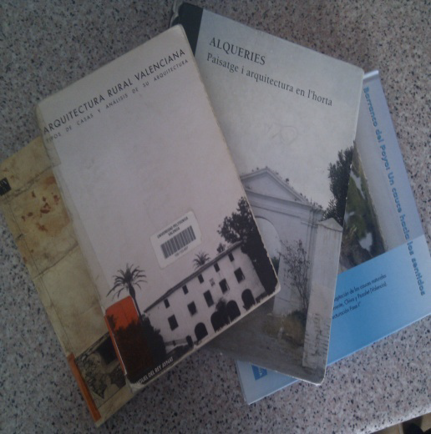

METODOLOGIA
[La Rambla del Poyo a su paso por la Huerta de Valencia: arquitectura rural y territorio]
Búsqueda de información
-Búsqueda de información en diferentes bibliotecas de la UPV (documentos impresos) e Internet (documentación digital):
Biblioteca UPV
Biblioteca ETSIC
Biblioteca ETSIE
Internet

Slide 23

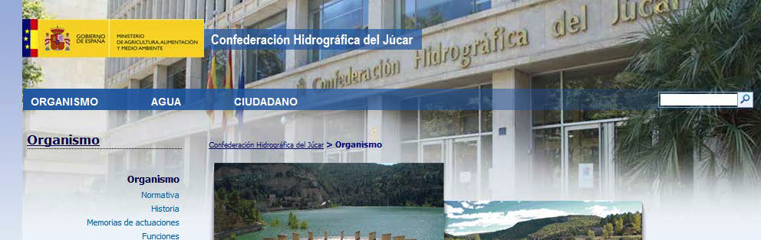
METODOLOGIA
[La Rambla del Poyo a su paso por la Huerta de Valencia: arquitectura rural y territorio]
Búsqueda de información
-Búsqueda de información en diferentes bibliotecas de la UPV (documentos impresos) e Internet (documentación digital):
Biblioteca UPV
Biblioteca ETSIC
Biblioteca ETSIE
Internet

Slide 24
METODOLOGIA
[La Rambla del Poyo a su paso por la Huerta de Valencia: arquitectura rural y territorio]
Búsqueda de información
Establecimiento de antecedentes:
Geográficos
Históricos
Paisaje natural y urbano

Slide 25
METODOLOGIA
[La Rambla del Poyo a su paso por la Huerta de Valencia: arquitectura rural y territorio]
Búsqueda de información
Establecimiento de antecedentes:
Geográficos
Comarca de la Huerta de Valencia
Extensión de 629 km².
Orografía prácticamente plana (80m.-0m.).
Clima mediterráneo.
La zona más densamente poblada de la Comunidad Valenciana.
Cultivos predominantes: hortalizas y naranjos.
Históricos
Albufera de Valencia
21.000 hectáreas de terreno.
3 ambientes diferentes.
Cultivo predominante: arroz.
Gran variedad de fauna y flora.
Paisaje natural y urbano

Slide 26
METODOLOGIA
[La Rambla del Poyo a su paso por la Huerta de Valencia: arquitectura rural y territorio]
Búsqueda de información
Establecimiento de antecedentes:
Iberia s. VI a.C.
Época romana s. II a.C. – II d.C.
Conquista musulmana s. VIII d.C. (711)
Reconquista cristiana s. XIII d.C. (1.238)
Matrimonio Reyes Católicos s. XV d.C. (1.479)
Industrialización s. XIX – XX d.C.
Geográficos
10.000 a.C.
Históricos
Paisaje natural y urbano
Actualidad

Slide 27
METODOLOGIA
[La Rambla del Poyo a su paso por la Huerta de Valencia: arquitectura rural y territorio]
Búsqueda de información
Establecimiento de antecedentes:
Geográficos
Históricos
Paisaje natural y urbano

Slide 28
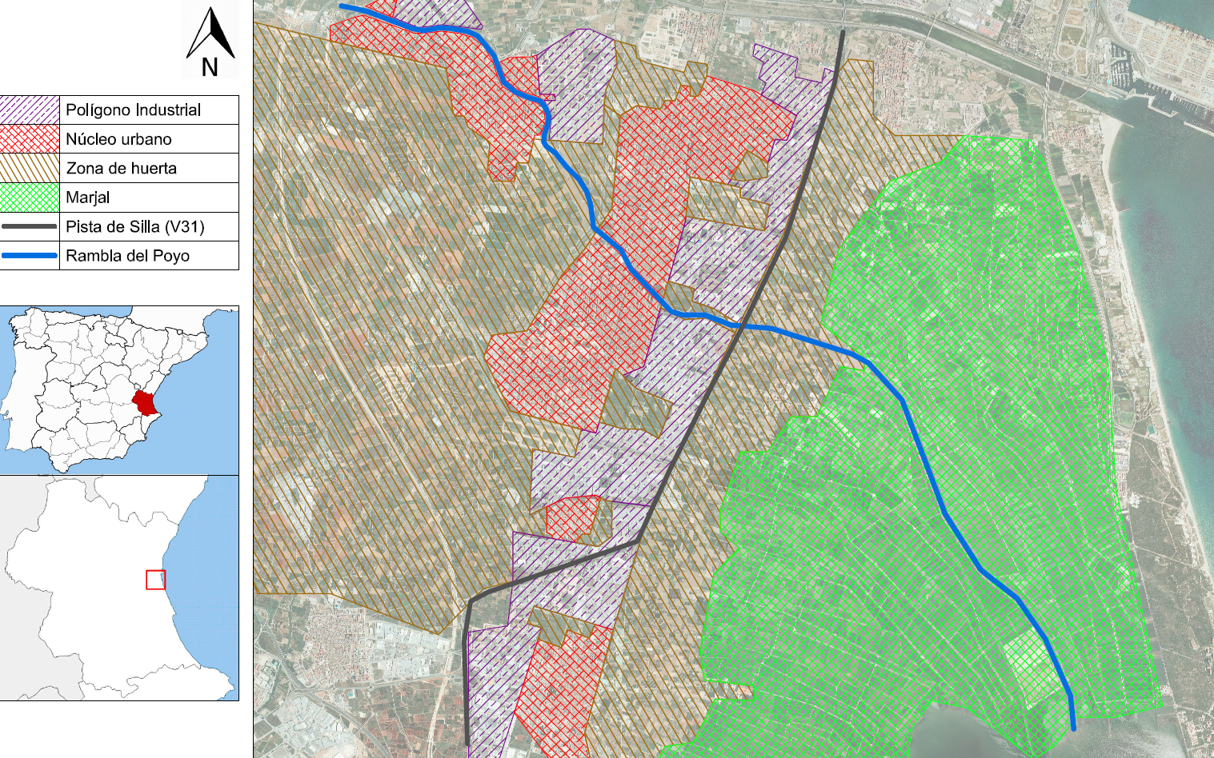
METODOLOGIA
[La Rambla del Poyo a su paso por la Huerta de Valencia: arquitectura rural y territorio]

Slide 29
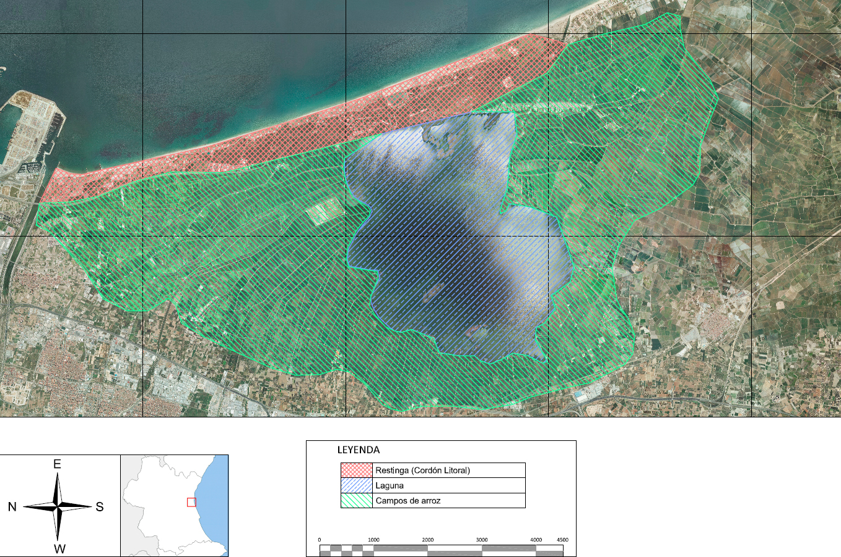
METODOLOGIA
[La Rambla del Poyo a su paso por la Huerta de Valencia: arquitectura rural y territorio]

Slide 30
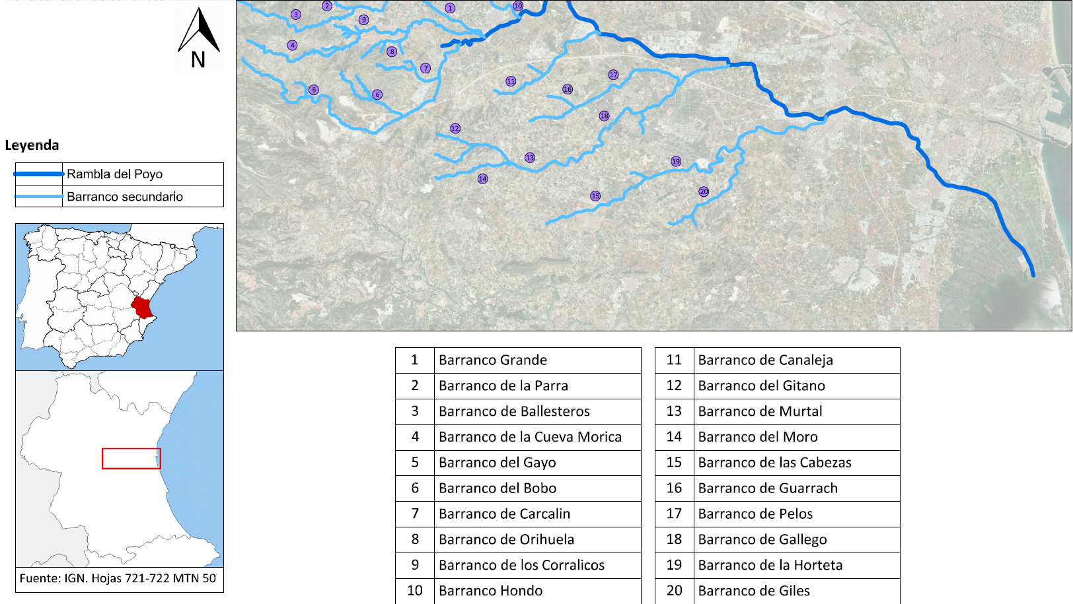
METODOLOGIA
[La Rambla del Poyo a su paso por la Huerta de Valencia: arquitectura rural y territorio]

Slide 31
METODOLOGIA
[La Rambla del Poyo a su paso por la Huerta de Valencia: arquitectura rural y territorio]
Búsqueda de información
Establecimiento del mapa base:
1. Visualizador geográfico. Instituto geográfico Nacional (http://www.ign.es). Hoja 722 de la serie MTN50.

Slide 32
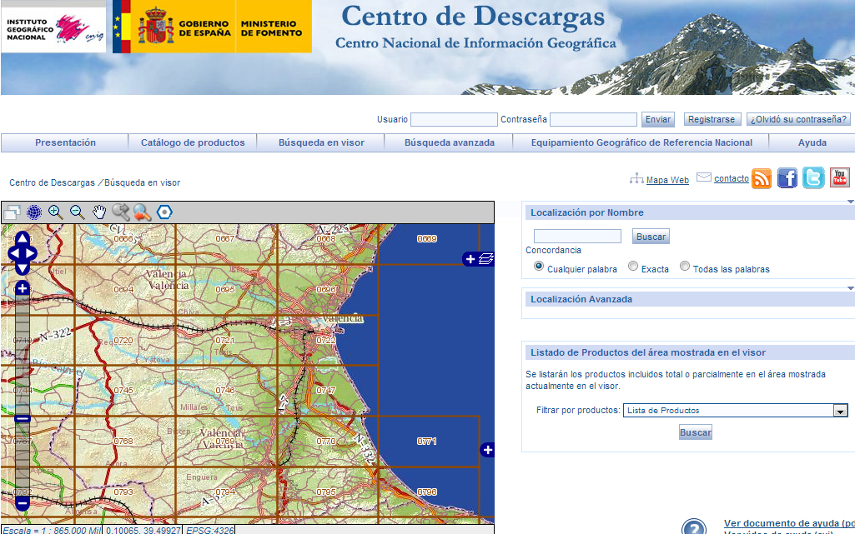
METODOLOGIA
[La Rambla del Poyo a su paso por la Huerta de Valencia: arquitectura rural y territorio]
Búsqueda de información

Slide 33
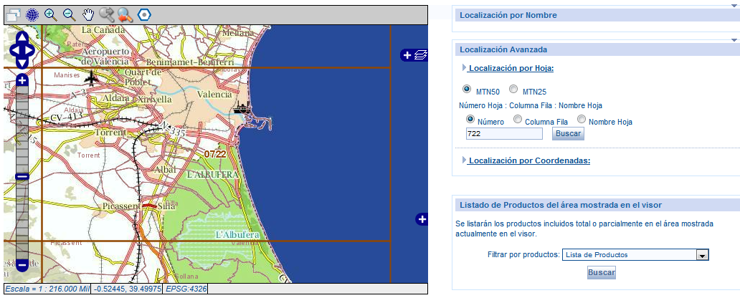
METODOLOGIA
[La Rambla del Poyo a su paso por la Huerta de Valencia: arquitectura rural y territorio]
Búsqueda de información

Slide 34
METODOLOGIA
[La Rambla del Poyo a su paso por la Huerta de Valencia: arquitectura rural y territorio]
Búsqueda de información
Establecimiento del mapa base:
1. Visualizador geográfico. Instituto geográfico Nacional (http://www.ign.es) . Hoja 722 de la serie MTN50.
2. Descarga de la ortofoto. Cambio de formato (JPEG) con el programa ERDAS.

Slide 35
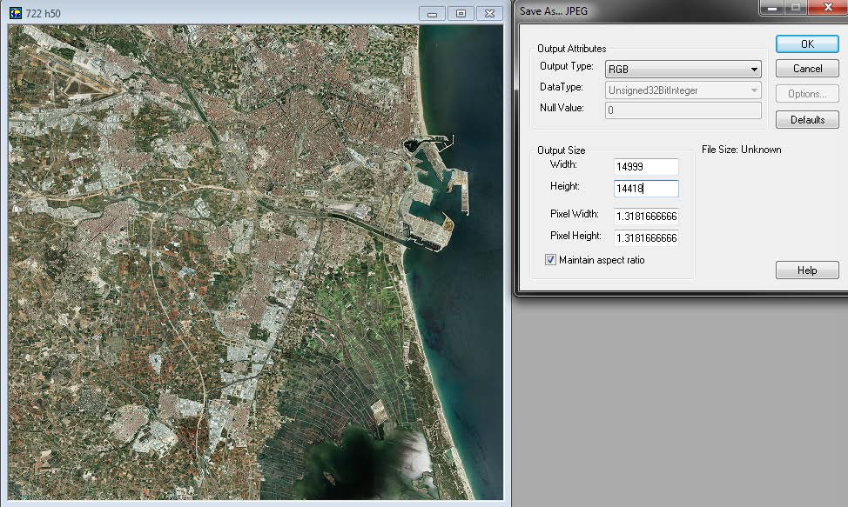
METODOLOGIA
[La Rambla del Poyo a su paso por la Huerta de Valencia: arquitectura rural y territorio]
Búsqueda de información

Slide 36
METODOLOGIA
[La Rambla del Poyo a su paso por la Huerta de Valencia: arquitectura rural y territorio]
Búsqueda de información
Establecimiento del mapa base:
1. Visualizador geográfico. Instituto geográfico Nacional (http://www.ign.es) . Hoja 722 de la serie MTN50.
2. Descarga de la ortofoto. Cambio de formato (JPEG) con el programa ERDAS.
3. Inserción en Autocad. Puesta a escala de la ortofoto, edición y maquetación del mapa base.

Slide 37
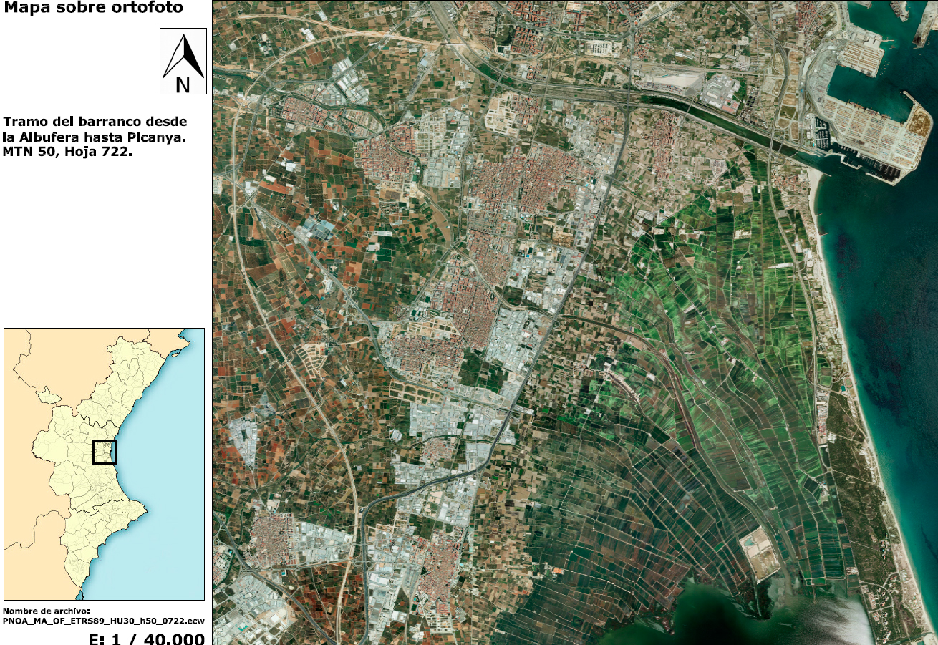
METODOLOGIA
[La Rambla del Poyo a su paso por la Huerta de Valencia: arquitectura rural y territorio]
Búsqueda de información

Slide 38
METODOLOGIA
[La Rambla del Poyo a su paso por la Huerta de Valencia: arquitectura rural y territorio]
ESQUEMA DE TRABAJO
Para la realización del estudio se ha seguido el siguiente esquema de trabajo:
Búsqueda de información
Localización de elementos
Toma de datos y tratamiento de la información
Levantamiento arquitectónico
Conclusiones
Búsqueda de información
Localización de elementos
Toma de datos y tratamiento de la información
Levantamiento arquitectónico
Conclusiones
Biblioteca UPV
Biblioteca ETSIC
Biblioteca ETSIE
Internet
Google Earth
Confederación Hidrográfica del Júcar
Trabajo de campo
Establecimiento de antecedentes.
Establecimiento de mapa base.
-Listado de elementos.
-Realización de los mapas.

Slide 39
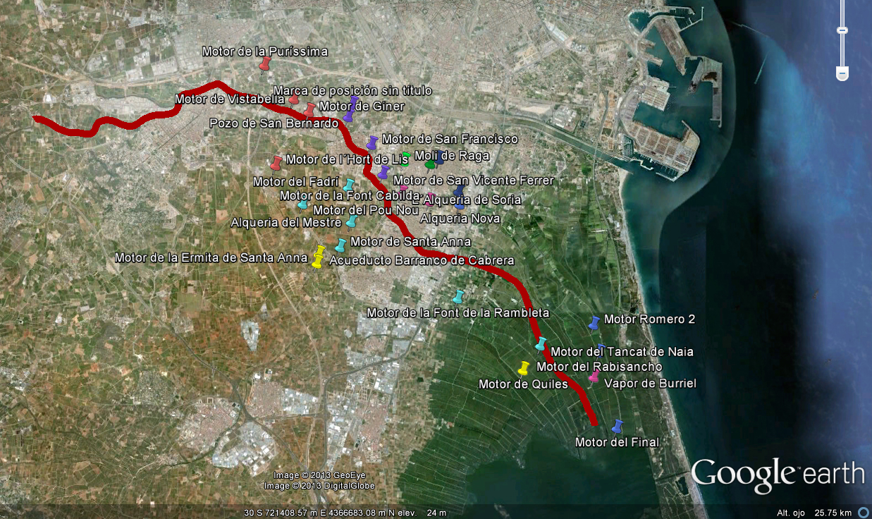
METODOLOGIA
[La Rambla del Poyo a su paso por la Huerta de Valencia: arquitectura rural y territorio]
Localización de elementos
-Localización de los diversos elementos sobre el terreno mediante el programa Google Earth y publicaciones de la Confederación Hidrográfica del Júcar.

Slide 40
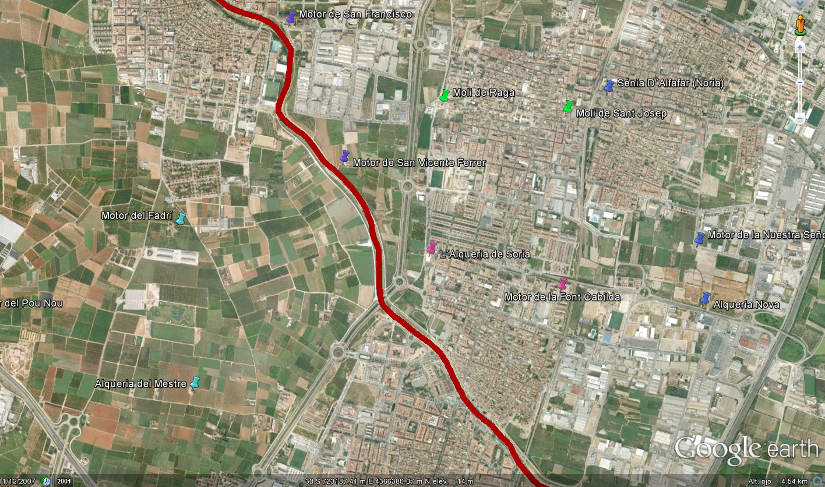
METODOLOGIA
[La Rambla del Poyo a su paso por la Huerta de Valencia: arquitectura rural y territorio]
Localización de elementos
-Localización de los diversos elementos sobre el terreno mediante el programa Google Earth y publicaciones de la Confederación Hidrográfica del Júcar.

Slide 41
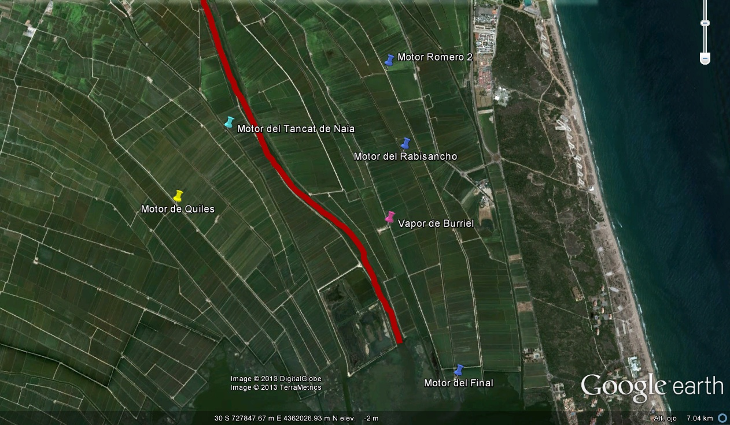
METODOLOGIA
[La Rambla del Poyo a su paso por la Huerta de Valencia: arquitectura rural y territorio]
Localización de elementos
-Localización de los diversos elementos sobre el terreno mediante el programa Google Earth y publicaciones de la Confederación Hidrográfica del Júcar.

Slide 42
METODOLOGIA
[La Rambla del Poyo a su paso por la Huerta de Valencia: arquitectura rural y territorio]
Localización de elementos
-Realización del registro de elementos y de los mapas:
Registro
Mapas

Slide 43
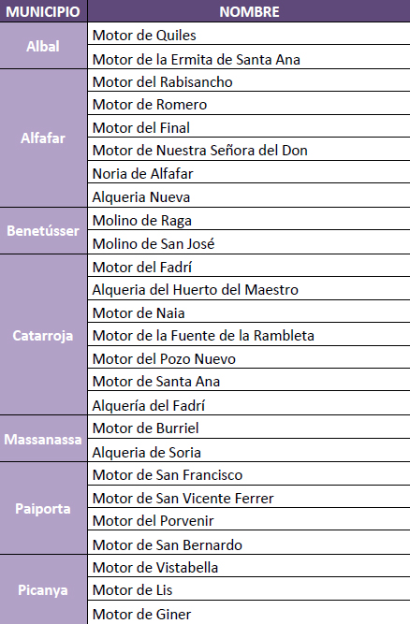
METODOLOGIA
[La Rambla del Poyo a su paso por la Huerta de Valencia: arquitectura rural y territorio]
Localización de elementos
-Realización del registro de elementos y de los mapas:
Registro
Mapas

Slide 44
METODOLOGIA
[La Rambla del Poyo a su paso por la Huerta de Valencia: arquitectura rural y territorio]
Localización de elementos
-Realización del registro de elementos y de los mapas:
Registro
Mapas

Slide 45
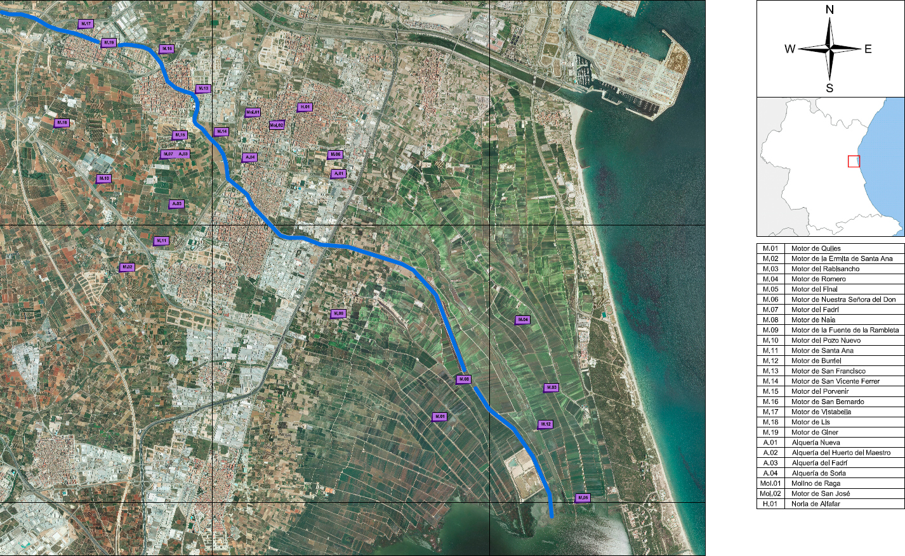
METODOLOGIA
[La Rambla del Poyo a su paso por la Huerta de Valencia: arquitectura rural y territorio]

Slide 46
METODOLOGIA
[La Rambla del Poyo a su paso por la Huerta de Valencia: arquitectura rural y territorio]
ESQUEMA DE TRABAJO
Para la realización del estudio se ha seguido el siguiente esquema de trabajo:
Búsqueda de información
Localización de elementos
Toma de datos y tratamiento de la información
Levantamiento arquitectónico
Conclusiones
Búsqueda de información
Localización de elementos
Toma de datos y tratamiento de la información
Levantamiento arquitectónico
Conclusiones
Biblioteca UPV
Biblioteca ETSIC
Biblioteca ETSIE
Internet
Google Earth
Confederación Hidrográfica del Júcar
Trabajo de campo
Trabajo de campo
Rutas de visita de los elementos
Google Maps/Navigation
Toma de datos de los elementos
Establecimiento de antecedentes.
Establecimiento de mapa base.
-Listado de elementos.
-Realización de los mapas.
-Elaboración de las fichas.
-Catalogación.

Slide 47
METODOLOGIA
[La Rambla del Poyo a su paso por la Huerta de Valencia: arquitectura rural y territorio]
Toma de datos y tratamiento de la información
-Realización de las fichas de cada elemento y su posterior catalogación:
Fichas
Catalogación

Slide 48
METODOLOGIA
[La Rambla del Poyo a su paso por la Huerta de Valencia: arquitectura rural y territorio]
Toma de datos y tratamiento de la información
-Realización de las fichas de cada elemento y su posterior catalogación:
Nombre
Código
Municipio
Comarca
Coordenadas
Situación
Entorno
Accesos
Tipología
Año de construcción
Materiales
Descripción
Estado de conservación
Intervenciones
Propietario
Uso
Plano de situación
Fotos
Fichas
Catalogación

Slide 49
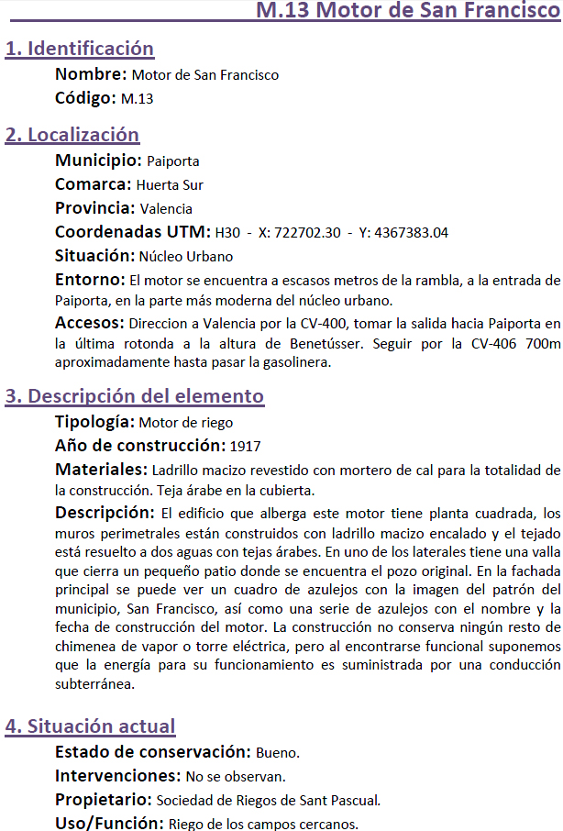
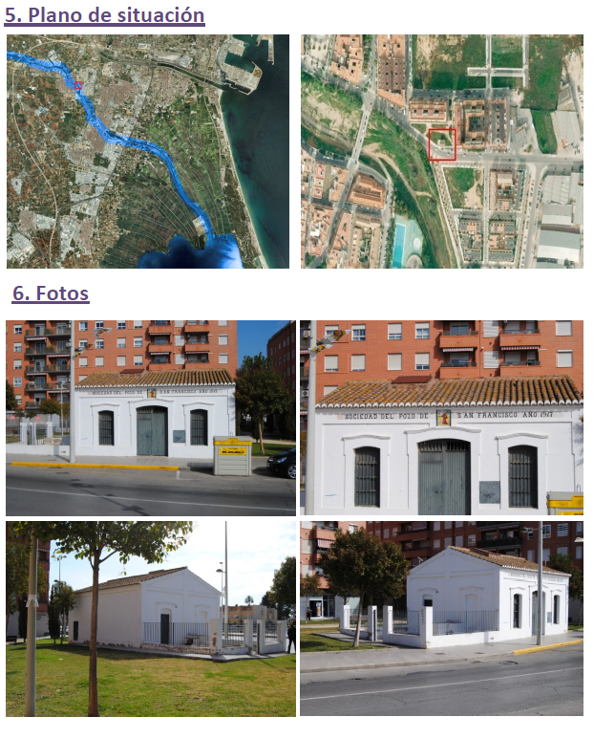
METODOLOGIA
[La Rambla del Poyo a su paso por la Huerta de Valencia: arquitectura rural y territorio]

Slide 50
METODOLOGIA
[La Rambla del Poyo a su paso por la Huerta de Valencia: arquitectura rural y territorio]
Toma de datos y tratamiento de la información
-Realización de las fichas de cada elemento y su posterior catalogación:
Fichas
Municipios
Entorno
Tipología
Función
Fecha de construcción
Alturas
Cubierta
Materiales
Estado
Reformas
Uso
Catalogación

Slide 51
METODOLOGIA
[La Rambla del Poyo a su paso por la Huerta de Valencia: arquitectura rural y territorio]
Toma de datos y tratamiento de la información
Municipio
Entorno
Tipología
Función
Fecha
Alturas
Cubierta
Materiales
Estado
Reformas
Uso

Slide 52
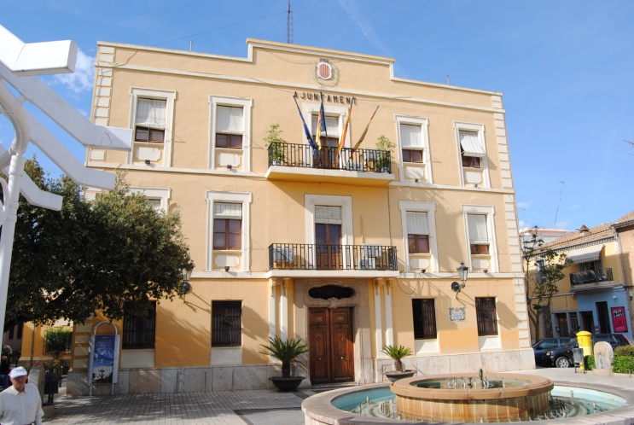
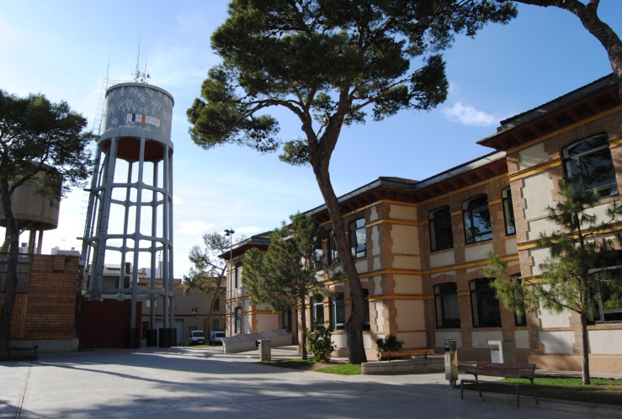
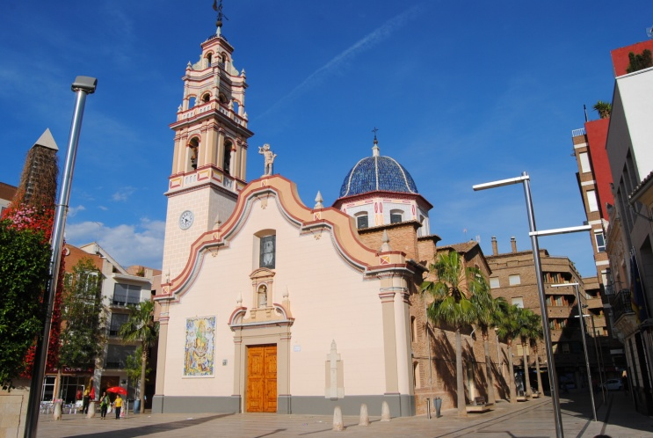
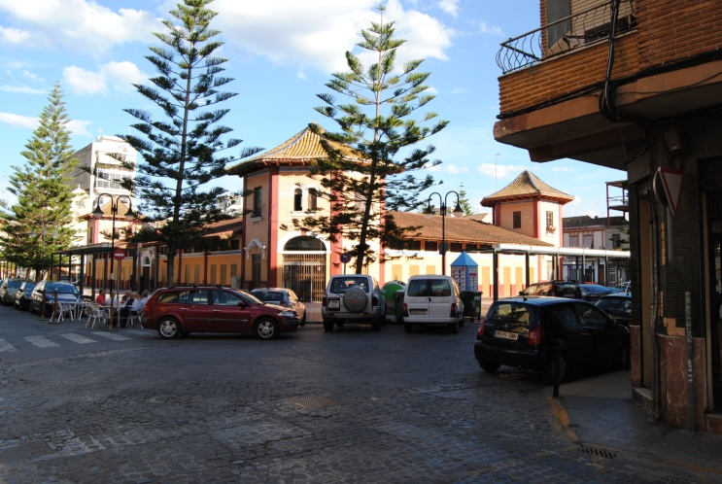
METODOLOGIA
[La Rambla del Poyo a su paso por la Huerta de Valencia: arquitectura rural y territorio]
Toma de datos y tratamiento de la información
Municipio
Benetússer
Massanassa
Entorno
Tipología
Función
Fecha
Alturas
Alfafar
Catarroja
Cubierta
Materiales
Estado
Reformas
Uso

Slide 53




METODOLOGIA
[La Rambla del Poyo a su paso por la Huerta de Valencia: arquitectura rural y territorio]
Toma de datos y tratamiento de la información
Municipio
Entorno
Tipología
Función
Fecha
Pol. Industrial
Huerta
Alturas
Cubierta
Materiales
Estado
Reformas
Núcleo urbano
Marjal
Uso

Slide 54




METODOLOGIA
[La Rambla del Poyo a su paso por la Huerta de Valencia: arquitectura rural y territorio]
Toma de datos y tratamiento de la información
Municipio
Motor
Entorno
Tipología
Función
Fecha
Molino
Alturas
Alquería
Otros
Cubierta
Materiales
Estado
Reformas
Uso

Slide 55



METODOLOGIA
[La Rambla del Poyo a su paso por la Huerta de Valencia: arquitectura rural y territorio]
Toma de datos y tratamiento de la información
Municipio
Entorno
Tipología
Función
Fecha
Residencial
Agrícola
Alturas
Industrial
Cubierta
Materiales
Estado
Reformas
Uso

Slide 56




METODOLOGIA
[La Rambla del Poyo a su paso por la Huerta de Valencia: arquitectura rural y territorio]
Toma de datos y tratamiento de la información
Municipio
Entorno
Tipología
Función
Fecha
s. XVII
s. XVIII
Alturas
s. XIX
Cubierta
Materiales
Estado
Reformas
s. XX
Uso

Slide 57



METODOLOGIA
[La Rambla del Poyo a su paso por la Huerta de Valencia: arquitectura rural y territorio]
Toma de datos y tratamiento de la información
Municipio
Entorno
Tipología
Función
Fecha
1 Altura
2 Alturas
Alturas
Cubierta
Materiales
Estado
Reformas
3 Alturas
Uso

Slide 58



METODOLOGIA
[La Rambla del Poyo a su paso por la Huerta de Valencia: arquitectura rural y territorio]
Toma de datos y tratamiento de la información
Municipio
2 aguas
1 agua
Entorno
Tipología
Función
Fecha
Alturas
Plana
Cubierta
Materiales
Estado
Reformas
Uso

Slide 59






METODOLOGIA
[La Rambla del Poyo a su paso por la Huerta de Valencia: arquitectura rural y territorio]
Toma de datos y tratamiento de la información
Teja árabe
Teja plana
Placa
fibrocemento
Ladrillo macizo
Ladrillo caravista
Mampostería
Municipio
Entorno
Tipología
Función
Fecha
Alturas
Cubierta
Materiales
Estado
Reformas
Uso

Slide 60




METODOLOGIA
[La Rambla del Poyo a su paso por la Huerta de Valencia: arquitectura rural y territorio]
Toma de datos y tratamiento de la información
Municipio
Bueno
Malo
Entorno
Tipología
Función
Fecha
Alturas
Ruinoso
Ruinas
Cubierta
Materiales
Estado
Reformas
Uso

Slide 61


METODOLOGIA
[La Rambla del Poyo a su paso por la Huerta de Valencia: arquitectura rural y territorio]
Toma de datos y tratamiento de la información
Municipio
Entorno
Tipología
Ampliación
Sin reformas
Función
Fecha
Alturas
Cubierta
Materiales
Estado
Reformas
Uso

Slide 62


METODOLOGIA
[La Rambla del Poyo a su paso por la Huerta de Valencia: arquitectura rural y territorio]
Toma de datos y tratamiento de la información
Municipio
Entorno
Tipología
Función
Fecha
Alturas
Cubierta
En uso
Sin uso
Materiales
Estado
Reformas
Uso

Slide 63

METODOLOGIA
[La Rambla del Poyo a su paso por la Huerta de Valencia: arquitectura rural y territorio]
Toma de datos y tratamiento de la información

Slide 64
METODOLOGIA
[La Rambla del Poyo a su paso por la Huerta de Valencia: arquitectura rural y territorio]
Toma de datos y tratamiento de la información
Municipio
Catarroja
Entorno
Huerta
Tipología
Motor de riego
Función
Agrícola
Fecha
Siglo XX
Alturas
1 Altura
Cubierta
2 Aguas
Materiales
Teja árabe y ladrillo macizo revestido de mortero de cal
Estado
50% Buen estado – 50% Mal estado o ruinosos.
Reformas
Estructurales
Uso
50% En uso - 50% Abandonados

Slide 65
METODOLOGIA
[La Rambla del Poyo a su paso por la Huerta de Valencia: arquitectura rural y territorio]
ESQUEMA DE TRABAJO
Para la realización del estudio se ha seguido el siguiente esquema de trabajo:
Búsqueda de información
Localización de elementos
Toma de datos y tratamiento de la información
Levantamiento arquitectónico
Conclusiones
Búsqueda de información
Localización de elementos
Toma de datos y tratamiento de la información
Levantamiento arquitectónico
Conclusiones
Biblioteca UPV
Biblioteca ETSIC
Biblioteca ETSIE
Internet
Google Earth
Confederación Hidrográfica del Júcar
Trabajo de campo
Trabajo de campo
Rutas de visita de los elementos
Google Maps/Navigation
Toma de datos de los elementos
Estudio de la arquitectura inventariada.
Elección de elemento.
Trabajo de campo para toma de datos y medidas.
Rectificación fotogramétrica del elemento.
Establecimiento de antecedentes.
Establecimiento de mapa base.
-Listado de elementos.
-Realización de los mapas.
-Elaboración de las fichas.
-Catalogación.
-Elemento digitalizado en Autocad.
-Propuesta de rehabilitación.

Slide 66

METODOLOGIA
[La Rambla del Poyo a su paso por la Huerta de Valencia: arquitectura rural y territorio]
Levantamiento arquitectónico
Motor de San Vicente Ferrer
Actualmente abandonado y sin uso.
A 20m de la Rambla del Poyo.
Antiguo motor de riego y vivienda.
El agua procedía de la Rambla del Poyo y de la red de acequias.

Slide 67


METODOLOGIA
[La Rambla del Poyo a su paso por la Huerta de Valencia: arquitectura rural y territorio]
Levantamiento arquitectónico
Motor de San Vicente Ferrer
Actualmente abandonado y sin uso.
A 20m de la Rambla del Poyo.
Antiguo motor de riego y vivienda.
El agua procedía de la Rambla del Poyo y de la red de acequias.

Slide 68

METODOLOGIA
[La Rambla del Poyo a su paso por la Huerta de Valencia: arquitectura rural y territorio]
Levantamiento arquitectónico
Motor de San Vicente Ferrer
Zona de huerta.
1 altura.
Cubierta a 1 y 2 aguas.
Estado ruinoso.
Año de construcción: 1944
Año de reconstrucción: 1958
Acceso por la CV-400 y camino rural.

Slide 69

METODOLOGIA
[La Rambla del Poyo a su paso por la Huerta de Valencia: arquitectura rural y territorio]
Levantamiento arquitectónico
Motor de San Vicente Ferrer
Zona de huerta.
1 altura.
Cubierta a 1 y 2 aguas.
Estado ruinoso.
Año de construcción: 1944
Año de reconstrucción: 1958
Acceso por la CV-400 y camino rural.

Slide 70

METODOLOGIA
[La Rambla del Poyo a su paso por la Huerta de Valencia: arquitectura rural y territorio]
Levantamiento arquitectónico
Motor de San Vicente Ferrer
Zona de huerta.
1 altura.
Cubierta a 1 y 2 aguas.
Estado ruinoso.
Año de construcción: 1944
Año de reconstrucción: 1958
Acceso por la CV-400 y camino rural.

Slide 71

METODOLOGIA
[La Rambla del Poyo a su paso por la Huerta de Valencia: arquitectura rural y territorio]
Levantamiento arquitectónico
Motor de San Vicente Ferrer
Zona de huerta.
1 altura.
Cubierta a 1 y 2 aguas.
Estado ruinoso.
Año de construcción: 1944
Año de reconstrucción: 1958
Acceso por la CV-400 y camino rural.

Slide 72

METODOLOGIA
[La Rambla del Poyo a su paso por la Huerta de Valencia: arquitectura rural y territorio]
Levantamiento arquitectónico
Motor de San Vicente Ferrer
Zona de huerta.
1 altura.
Cubierta a 1 y 2 aguas.
Estado ruinoso.
Año de construcción: 1944
Año de reconstrucción: 1958
Acceso por la CV-400 y camino rural.

Slide 73

METODOLOGIA
[La Rambla del Poyo a su paso por la Huerta de Valencia: arquitectura rural y territorio]
Levantamiento arquitectónico
Motor de San Vicente Ferrer
Zona de huerta.
1 altura.
Cubierta a 1 y 2 aguas.
Estado ruinoso.
Año de construcción: 1944
Año de reconstrucción: 1958
Acceso por la CV-400 y camino rural.

Slide 74

METODOLOGIA
[La Rambla del Poyo a su paso por la Huerta de Valencia: arquitectura rural y territorio]
Levantamiento arquitectónico
Motor de San Vicente Ferrer
Zona de huerta.
1 altura.
Cubierta a 1 y 2 aguas.
Estado ruinoso.
Año de construcción: 1944
Año de reconstrucción: 1958
Acceso por la CV-400 y camino rural.

Slide 75


METODOLOGIA
[La Rambla del Poyo a su paso por la Huerta de Valencia: arquitectura rural y territorio]
Levantamiento arquitectónico
Proceso de levantamiento
1. Trabajo de campo
- Croquis acotado.

Slide 76

METODOLOGIA
[La Rambla del Poyo a su paso por la Huerta de Valencia: arquitectura rural y territorio]
Levantamiento arquitectónico
Proceso de levantamiento
1. Trabajo de campo
- Croquis acotado.
- Preparación de la rectificación fotogramétrica: marcado de las dianas en las fachadas a rectificar, dibujando un croquis donde se muestran su posición y la distancia entre ellas.

Slide 77

METODOLOGIA
[La Rambla del Poyo a su paso por la Huerta de Valencia: arquitectura rural y territorio]
Levantamiento arquitectónico
Proceso de levantamiento
1. Trabajo de campo
- Croquis acotado.
- Preparación de la rectificación fotogramétrica: marcado de las dianas en las fachadas a rectificar, dibujando un croquis donde se muestran su posición y la distancia entre ellas.

Slide 78


METODOLOGIA
[La Rambla del Poyo a su paso por la Huerta de Valencia: arquitectura rural y territorio]
Levantamiento arquitectónico
Proceso de levantamiento
2. Rectificación fotogramétrica
- Corrección de las fotos de la fachada para quitar la esfericidad de la lente en la fotografía (Ptlens).

Slide 79

METODOLOGIA
[La Rambla del Poyo a su paso por la Huerta de Valencia: arquitectura rural y territorio]
Levantamiento arquitectónico
Proceso de levantamiento
2. Rectificación fotogramétrica
- Corrección de las fotos de la fachada para quitar la esfericidad de la lente en la fotografía (Ptlens).
- Elaboración de un eje de coordenadas ficticio (Autocad).

Slide 80

METODOLOGIA
[La Rambla del Poyo a su paso por la Huerta de Valencia: arquitectura rural y territorio]
Levantamiento arquitectónico
Proceso de levantamiento
2. Rectificación fotogramétrica
- Corrección de las fotos de la fachada para quitar la esfericidad de la lente en la fotografía (Ptlens).
- Elaboración de un eje de coordenadas ficticio (Autocad).
- Colocación de las dianas con sus respectivas coordenadas. Rectificación de la foto para conocer las medidas reales de la fachada (ASRix).

Slide 81

METODOLOGIA
[La Rambla del Poyo a su paso por la Huerta de Valencia: arquitectura rural y territorio]
Levantamiento arquitectónico
Proceso de levantamiento
2. Rectificación fotogramétrica
- Corrección de las fotos de la fachada para quitar la esfericidad de la lente en la fotografía (Ptlens).
- Elaboración de un eje de coordenadas ficticio (Autocad).
- Colocación de las dianas con sus respectivas coordenadas. Rectificación de la foto para conocer las medidas reales de la fachada (ASRix).

Slide 82

METODOLOGIA
[La Rambla del Poyo a su paso por la Huerta de Valencia: arquitectura rural y territorio]
Levantamiento arquitectónico
Proceso de levantamiento
3. Levantamiento
- Eliminación de elementos no pertenecientes al plano de fachada (Photoshop).

Slide 83

METODOLOGIA
[La Rambla del Poyo a su paso por la Huerta de Valencia: arquitectura rural y territorio]
Levantamiento arquitectónico
Proceso de levantamiento
3. Levantamiento
- Eliminación de elementos no pertenecientes al plano de fachada (Photoshop).
- Dibujo de la fachada sobre la imagen rectificada y editada (Autocad).

Slide 84

METODOLOGIA
[La Rambla del Poyo a su paso por la Huerta de Valencia: arquitectura rural y territorio]
Levantamiento arquitectónico
Proceso de levantamiento
3. Levantamiento
- Eliminación de elementos no pertenecientes al plano de fachada (Photoshop).
- Dibujo de la fachada sobre la imagen rectificada y editada (Autocad).
- Dibujo del resto de alzados y plantas (Autocad).

Slide 85

METODOLOGIA
[La Rambla del Poyo a su paso por la Huerta de Valencia: arquitectura rural y territorio]
Levantamiento arquitectónico
Planos
Planta

Slide 86


METODOLOGIA
[La Rambla del Poyo a su paso por la Huerta de Valencia: arquitectura rural y territorio]
Levantamiento arquitectónico
Planos
Fachada principal
Perfil Derecho

Slide 87


METODOLOGIA
[La Rambla del Poyo a su paso por la Huerta de Valencia: arquitectura rural y territorio]
Levantamiento arquitectónico
Planos
Fachada posterior
Perfil Izquierdo

Slide 88

METODOLOGIA
[La Rambla del Poyo a su paso por la Huerta de Valencia: arquitectura rural y territorio]
Levantamiento arquitectónico
Propuesta de rehabilitación
- Apuntalado de forjados.
- Refuerzo de pilares.
- Refuerzo de forjados.
- Rehabilitación de la cubierta y fachadas.
- Colocación del nuevo pavimento.
- Revestimientos interiores.
- Carpintería.

Slide 89

METODOLOGIA
[La Rambla del Poyo a su paso por la Huerta de Valencia: arquitectura rural y territorio]
Levantamiento arquitectónico
Propuesta de rehabilitación
- Apuntalado de forjados.
- Refuerzo de pilares.
- Refuerzo de forjados.
- Rehabilitación de la cubierta y fachadas.
- Colocación del nuevo pavimento.
- Revestimientos interiores.
- Carpintería.

Slide 90


METODOLOGIA
[La Rambla del Poyo a su paso por la Huerta de Valencia: arquitectura rural y territorio]
Levantamiento arquitectónico
Propuesta de rehabilitación
- Apuntalado de forjados.
- Refuerzo de pilares.
- Refuerzo de forjados.
- Rehabilitación de la cubierta y fachadas.
- Colocación del nuevo pavimento.
- Revestimientos interiores.
- Carpintería.

Slide 91

METODOLOGIA
[La Rambla del Poyo a su paso por la Huerta de Valencia: arquitectura rural y territorio]
Levantamiento arquitectónico
Propuesta de rehabilitación
- Apuntalado de forjados.
- Refuerzo de pilares.
- Refuerzo de forjados.
- Rehabilitación de la cubierta y fachadas.
- Colocación del nuevo pavimento.
- Revestimientos interiores.
- Carpintería.

Slide 92

METODOLOGIA
[La Rambla del Poyo a su paso por la Huerta de Valencia: arquitectura rural y territorio]
Levantamiento arquitectónico
Propuesta de rehabilitación
- Apuntalado de forjados.
- Refuerzo de pilares.
- Refuerzo de forjados.
- Rehabilitación de la cubierta y fachadas.
- Colocación del nuevo pavimento.
- Revestimientos interiores.
- Carpintería.

Slide 93


METODOLOGIA
[La Rambla del Poyo a su paso por la Huerta de Valencia: arquitectura rural y territorio]
Levantamiento arquitectónico
Propuesta de rehabilitación
- Apuntalado de forjados.
- Refuerzo de pilares.
- Refuerzo de forjados.
- Rehabilitación de la cubierta y fachadas.
- Colocación del nuevo pavimento.
- Revestimientos interiores.
- Carpintería.

Slide 94
METODOLOGIA
[La Rambla del Poyo a su paso por la Huerta de Valencia: arquitectura rural y territorio]
ESQUEMA DE TRABAJO
Para la realización del estudio se ha seguido el siguiente esquema de trabajo:
Búsqueda de información
Localización de elementos
Toma de datos y tratamiento de la información
Levantamiento arquitectónico
Conclusiones
Búsqueda de información
Localización de elementos
Toma de datos y tratamiento de la información
Levantamiento arquitectónico
Conclusiones
Biblioteca UPV
Biblioteca ETSIC
Biblioteca ETSIE
Internet
Google Earth
Confederación Hidrográfica del Júcar
Trabajo de campo
Trabajo de campo
Rutas de visita de los elementos
Google Maps/Navigation
Toma de datos de los elementos
Estudio de la arquitectura inventariada.
Elección de elemento.
Trabajo de campo para toma de datos y medidas.
Rectificación fotogramétrica del elemento.
Obtención de las conclusiones tras el estudio realizado.
Establecimiento de antecedentes.
Establecimiento de mapa base.
-Listado de elementos.
-Realización de los mapas.
-Elaboración de las fichas.
-Catalogación.
-Elemento digitalizado en Autocad.
-Propuesta de rehabilitación.

Slide 95
INDICE
[La Rambla del Poyo a su paso por la Huerta de Valencia: arquitectura rural y territorio]
1. Introducción y justificación
2. Objetivos del proyecto
3. Metodología
4. Conclusiones

Slide 96

METODOLOGIA
[La Rambla del Poyo a su paso por la Huerta de Valencia: arquitectura rural y territorio]
Conclusiones
CUMPLIMIENTO DE LOS OBJETIVOS PLANTEADOS
• Estudio geográfico y paisajístico de la zona de la comarca de la Huerta de Valencia atravesada por la Rambla del Poyo.
Inventario y catalogación de la arquitectura presente en la zona de estudio.
Estudio en profundidad de la arquitectura más representativa, los motores de riego.
Levantamiento arquitectónico del Motor de San Vicente Ferrer y propuesta para su rehabilitación.

Slide 97

METODOLOGIA
[La Rambla del Poyo a su paso por la Huerta de Valencia: arquitectura rural y territorio]
Conclusiones
CONCLUSIONES FINALES
• Estado de los elementos inventariados:
6 en mal estado
26 elementos inventariados
50% del total
7 en ruinas
Viendo estos datos queda patente la importancia de realizar una serie de propuestas de actuación, para mejorar la situación y evitar la desaparición de los motores, molinos y alquerías de la zona.

Slide 98

METODOLOGIA
[La Rambla del Poyo a su paso por la Huerta de Valencia: arquitectura rural y territorio]
Conclusiones
CONCLUSIONES FINALES
Con las conclusiones expuestas anteriormente, queda claro que aún queda por realizar mucho trabajo en toda la zona, tanto en lo que respecta al estudio y análisis de la arquitectura rural, como a las actuaciones en el ámbito ambiental y natural. Es de vital importancia que se siga con esta labor, con el fin de mantener intacto el patrimonio, la arquitectura rural y los espacios protegidos, además de promover su difusión para lograr una mejora en su protección y conservación.

Slide 99
Proyecto Final de Grado
Julio 2013
[La Rambla del Poyo a su paso por la Huerta de Valencia: arquitectura rural y territorio]
AUTOR: Rubén García Lozano
TUTORA: María Teresa Gil Piqueras
TALLER CIENTIFICO-TÉCNICO 13: Patrimonio y Territorio

